Slide 1
Lab system calls
2026

Slide 2
一个操作系统必须满足3点要求：多路复用、隔离、交互；
Xv6采用宏内核设计；
xv6运行在多核risc-v微处理单元；
risc-v是一个64位cpu，并且xv6用”LP64”（ L：long类型，P：pointer类型在c语言中是64位，int是32位）C写的。

Slide 3
（一）抽象物理资源
实现强隔离。例如，
1.unix应用与内存交互仅通过文件系统的open、read、write、close system call，而不是直接读写硬盘。
2.unix进程使用exec来构建他们的内存镜像，而不是直接与物理内存交互。这允许操作系统决定一个进程该在内存中的哪个位置。如果内存紧张，操作系统甚至可能将进程的一些数据存储到硬盘上。
许多形式的unix进程间交互通过文件描述符发生。

Slide 4
（二）user mode、supervisor mode、system calls
强隔离需要一个坚固的边界。程序错误不能造成系统或者其他进程错误。操作系统应该能够清理失败应用，并继续运行其他应用。为了实现强隔离：应用不能更改（甚至读）操作系统的数据结构和指令，应用不能访问其他进程的内存。
cpu为强隔离提供硬件支持。例如：risc-v有3种cpu执行指令的模式：machine mode、supervisor mode、user mode。
在machine mode下执行的指令有全部权限。cpu从machine mode开始启动。machine mode绝大多数用于配置一台电脑。xv6在machine mode下执行几行代码，然后切换到supervisor mode。
在supervisor mode中，cpu被允许执行权限指令：例如，启用、禁用中断，读写寄存器（保存页表地址）等等。如果一个应用在user mode下尝试执行权限指令，cpu不会执行这个指令，而是切换到supervisor mode下终止应用，因为这个应用做了它不该做的事。在kernel space（或in supervisor mode）中运行的软件称作kernel。
将cpu从user mode切换到supervisor mode，从kernel声明的入口点处进入kernel（risc-v提供ecall指令达到这个目的）。一旦cpu切换到supervisor mode，kernel会校验system call参数，决定应用是否被允许执行请求操作，然后拒绝它或者执行它。kernel控制过渡到supervisor mode的入口是很重要的事；如果一个应用可以决定kernel入口，一个恶意程序可以进入到kernel中逃脱参数校验的点。

Slide 5
（三）kernel组织
设计问题的关键是：操作系统的哪部分应该运行在supervisor mode下。一种可能是整个操作系统搁置在kernel中，因此所有system calls的实现运行在supervisor mode下。这个组织叫做monolithic kernel。
在宏内核下，操作系统各部分之间协作更容易。例如：一个操作系统可能有一个buffer cache，它可以被file system和virtual memory system共享。
monolithic组织的一个缺点是：操作系统不同部分间的接口通常是复杂的（我们将在之后文中看到），因此操作系统开发人员很容易犯错。在monolithic kernel中，一个错误是致命的，因为一个supervisor mode下的错误通常将导致kernel挂掉。如果kernel挂掉了，计算机停止工作，因此所有应用也挂掉。计算机必须重启。
为了减少kernel错误风险，os设计者会最小化操作系统代码（运行在supervisor mode下）的体积，并在用户mode下执行操作系统块。这个kernel组织称作microkernel。

Slide 6
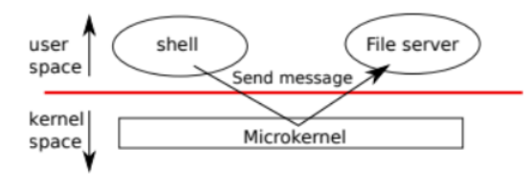
图中阐述了微内核设计。在这个图中，文件系统作为一个用户级别的进程运行。为了允许应用和file server交互，kernel提供一个内部进程交互机制来让用户进程之间发送消息。例如：如果一个像shell这样的应用想读写文件，它向file server发消息并等待响应。
因为xv6不提供一些服务，它的内核比一些微内核小，但xv6的理念是monolithic。

Slide 7
（四）代码：xv6组织
xv6 kernel源码在kernel子目录中。资源被分成多个文件，跟随了模块化理念。内部模块接口定义在defs.h（kernel/defs）中。

Slide 8
（五）进程概览
xv6中的隔离单元是进程（正如其他unix中一样）。进程抽象阻止一个进程破坏、侦测另外一个进程的内存、cpu、文件描述符等等。也阻止一个进程破坏kernel本身，因此一个进程不能推翻kernel隔离机制。
为了帮助强制隔离，进程为程序提供一个私有内存系统或者地址空间（看起来是），其他进程不能读写。进程也给程序提供它自己的cpu（看起来是）来执行程序的指令。
xv6使用页表（硬件实现）来给每个进程分配自己的地址空间。risc-v页表翻译一个虚拟地址（risc-v指令操作的地址）到物理地址（cpu分配给主存的地址）。

Slide 9
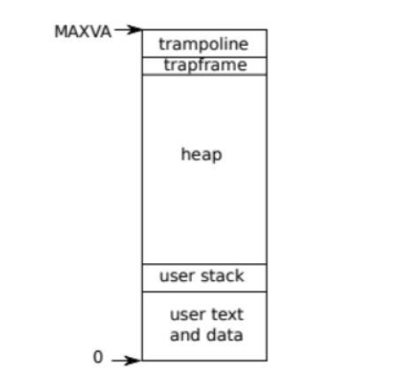
xv6 为每个进程维护独立页表和地址空间。用户地址空间从虚拟地址 0 开始，依次包含代码、全局变量、栈和可扩展的堆。xv6 使用 38 位虚拟地址，因此最大虚拟地址为 \(2^{38}-1\)。地址空间顶部还保留 trampoline 和 trapframe 页面，用于用户态与内核态之间的切换。
每个进程的状态保存在 struct proc 中，并拥有用户栈和内核栈。执行用户程序时使用用户栈；发生系统调用或中断进入内核后，改用内核栈。
进程通过 ecall 发起系统调用，处理器提升特权级并跳转到内核入口。内核处理完成后，通过 sret 降低特权级，返回用户空间继续执行。进程在用户态运行时，分页硬件使用该进程的 p->pagetable 完成地址转换。

Slide 10
（六）现实世界
现代操作系统支持一个进程中多个线程，让一个进程利用多个cpu。进程支持多线程的机器（xv6不支持）有很多，包含潜在的接口改变（例如：linux的clone、fork变形），来控制进程（多线程共享）的各方面。

Slide 11
（七）traps和system calls
调用 system call
用户程序把参数存入 a0、a1 等寄存器，把系统调用号存入 a7，再执行 ecall 进入内核。
syscall() 从 trapframe 的 a7 读取调用号，并通过 syscalls[] 函数表找到对应的内核函数。例如，SYS_exec 对应 sys_exec()。
内核函数执行完成后，返回值写入 p->trapframe->a0。返回用户态后，用户程序从 a0 获得结果。负数表示失败，0 或正数表示成功；无效调用号返回 -1。
system call 参数
进入内核时，用户寄存器会保存在 trapframe 中。内核通过 argint、argaddr 和 argfd 获取整数、地址和文件描述符参数。
对于用户指针，内核不能直接访问，因为指针可能无效或指向非法区域，而且内核页表与用户页表不同。xv6 使用 copyin、copyout 和 copyinstr 安全地在用户空间与内核之间传输数据。例如，exec 通过 fetchstr 和 copyinstr 读取用户传入的文件名。

Slide 12
实验
• 环境配置
• 保存上一实验的修改，切换到 syscall 分支
git fetch
git checkout syscall
make clean
• 检查初始测试结果
make grade
初始状态下，trace 无法执行，attacktest 也会失败。
Notes:
Source:
https://pdos.csail.mit.edu/6.1810/2024/labs/syscall.html
MIT 6.1810 (2024) Lab: System calls, preparation.

Slide 13
Trace实验目标
添加一个系统调用跟踪功能，该功能可以在以后的实验中为你提供帮助。
你将创建一个新的 trace 系统调用来控制跟踪。
它应该有一个参数，一个整数“mask(掩码)”，其指定要跟踪的系统调用。例如，为了跟踪 fork 系统调用，程序调用 trace (1 << SYS_fork) ，其中 SYS_fork 是来自 kernel/syscall.h 的系统调用号。
如果掩码中设置了系统调用的编号，则必须修改 xv6 内核以在每个系统调用即将返回时打印出一行。
该行应包含 进程 ID 、系统调用名称 和 返回值 ；您不需要打印系统调用参数。 trace 系统调用应该为调用它的进程和它随后派生的任何子进程启用跟踪，但不应影响其他进程。
Notes:
Source:
https://pdos.csail.mit.edu/6.1810/2024/labs/syscall.html
MIT 6.1810 (2024) Lab: System calls, preparation.

Slide 14
Trace实验内容
• 实验已经提供 user/trace.c，用它运行另一个程序
• mask 的第 n 位控制编号为 n 的系统调用
trace 32 grep hello README
32 = 1 << SYS_read，只打印 read 的调用结果
trace 2147483647 grep hello README
低 31 位全部置 1，用于跟踪所有系统调用
trace 2 usertests forkforkfork
检查 fork 的所有后代进程是否继续输出跟踪信息
• 每行只需输出 pid、系统调用名称和返回值，不要求输出参数
Notes:
Source:
https://pdos.csail.mit.edu/6.1810/2024/labs/syscall.html
MIT 6.1810 (2024) Lab: System calls, System call tracing.

Slide 15
Trace实验内容
• 先接通用户态入口和系统调用编号
1. 在 Makefile 的 UPROGS 中加入 $U/_trace
2. 在 user/user.h 中声明 trace(int)
3. 在 user/usys.pl 中加入 entry("trace")
4. 在 kernel/syscall.h 中分配 SYS_trace 编号
• user/usys.pl 会自动生成 user/usys.S
• 不要直接修改生成文件 user/usys.S
• 阶段检查：make qemu 不再出现 trace 的声明或入口错误
Notes:
Source:
https://pdos.csail.mit.edu/6.1810/2024/labs/syscall.html
MIT 6.1810 (2024) Lab: System calls, System call tracing.

Slide 16
Trace实验内容
• 在内核中实现 trace 系统调用
1. 在 kernel/proc.h 的 struct proc 中保存 trace mask
2. 在 kernel/sysproc.c 实现 sys_trace()，用 argint 读取参数
3. 在 kernel/syscall.c 声明 sys_trace 并登记到 syscalls[]
4. 建立系统调用名称数组，供输出时按编号查找
5. syscalls[num]() 返回后检查 mask，再打印返回值
6. 在 kernel/proc.c 的 fork() 中把 mask 复制给子进程
• 不要使用全局 mask，每个进程都必须保存独立状态
Notes:
Source:
https://pdos.csail.mit.edu/6.1810/2024/labs/syscall.html
MIT 6.1810 (2024) Lab: System calls, System call tracing.

Slide 17
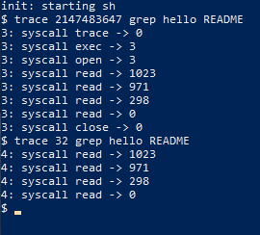
Trace实验内容
• 验收测试
只出现 read
trace 32 grep hello README
trace 2147483647 grep hello README
出现多个系统调用
grep hello README
没有跟踪输出
trace 2 usertests forkforkfork
子进程继续跟踪 fork
make grade
直接运行命令然后提交截图
• 实验报告需包含
• 修改文件及职责、mask 设计、继承方式、测试结果与分析（最好把实验步骤截图也写在报告上）
Notes:
Source:
https://pdos.csail.mit.edu/6.1810/2024/labs/syscall.html
MIT 6.1810 (2024) Lab: System calls, System call tracing.

Slide 18
Attack xv6实验目标
• 理解未清零物理页造成的信息泄漏
• 观察系统调用实现错误如何破坏进程隔离
• 仅修改 user/attack.c 找回前一个进程留下的 secret
• 把 8 字节 secret 写入文件描述符 2
Notes:
Source:
https://pdos.csail.mit.edu/6.1810/2024/labs/syscall.html
MIT 6.1810 (2024) Lab: System calls, Attack xv6.

Slide 19
Attack xv6实验内容
• 实验分支故意关闭了部分内存清零代码
• kernel/vm.c 分配页面时不再 memset(..., 0, ...)
• kernel/kalloc.c 释放页面时也不再写入垃圾数据
• 结果：重新分配的页面仍保留上一次使用者的数据
• user/secret.c 把 8 字节 secret 写入页面起始位置之后 32 字节
• secret 退出后页面被释放，attack 需要设法重新获得这些页面
• 这是信息泄漏漏洞，不需要修改内核来完成利用
Notes:
Source:
https://pdos.csail.mit.edu/6.1810/2024/labs/syscall.html
MIT 6.1810 (2024) Lab: System calls, Attack xv6.

Slide 20
Attack xv6实验内容
• 先阅读测试程序的执行顺序
1. attacktest 生成随机的 8 字节字符串
2. secret 把字符串写入自己的内存后退出
3. attack 启动并搜索重新分配到的页面
4. attack 把找到的 8 字节写到文件描述符 2
5. attacktest 比较输出是否等于原 secret
• 修改限制
• 只允许修改 user/attack.c，不能修改内核、secret.c 或 attacktest.c
Notes:
Source:
https://pdos.csail.mit.edu/6.1810/2024/labs/syscall.html
MIT 6.1810 (2024) Lab: System calls, Attack xv6.

Slide 21

Attack xv6实验内容
• 实验提示与验收
1. 先运行 attacktest，确认初始结果为 FAIL
2. 阅读 user/attacktest.c 和 user/secret.c
3. 分析 secret 释放了多少页面，以及 attack 的内存申请顺序
4. 利用页面复用读取偏移 32 字节处的数据
5. 运行 attacktest，目标输出为 OK: secret is ...(每次输出内容不一样)
6. 最后运行 make grade(提交截图)
• 报告写明利用思路、页面复用分析和测试结果，不必提交 secret 的固定值
Notes:
Source:
https://pdos.csail.mit.edu/6.1810/2024/labs/syscall.html
MIT 6.1810 (2024) Lab: System calls, Attack xv6.

Slide 22
Lab4 Traps
2026

Slide 23
目录
RISC-V
陷阱
  用户态陷阱
实验
  RISC-V
  Backtrace
  Alarm
实验提交

Slide 24
RISC-V
完成该实验，需要同学们对RISC-V有一定的了解，请同学们结合xv6编译后的.asm代码文件（注意有编译优化）、文档以及百度自行学习
  6.1810阅读材料
  RISC-V unprivileged instructions（可选）
  RISC-V privileged instructions（可选）
  Calling conventions（推荐阅读）
  RISC-V手册 https://github.com/riscv-non-isa/riscv-asm-manual/blob/master/riscv-asm.md

Slide 25
陷阱
陷阱（traps）或中断（interupts）指一种请求，请求处理器中断当前正在执行的代码，在内核态来及时处理事件，之后恢复原先代码执行，例如：
  用户态中通过ecall指令进入内核态（系统调用）
  异常发生（如除以零、访问非法地址）
  设备中断（如硬盘完成读写请求）
根据发生陷阱时的状态可分为
  用户态陷阱
  内核态陷阱

Slide 26
用户态陷阱
XV6的用户态陷阱处理流程如下：
uservec -> usertrap -> usertrapret -> userret
进入内核的汇编入口，负责保存用户寄存器并切换到合适的内核运行环境
C语言处理函数，根据原因处理系统调用、异常或者设备中断
在返回前设置控制寄存器和trapframe。
使用汇编恢复用户寄存器、切回用户页表，并执行sret返回用户态

Slide 27
用户态陷阱
uservec（kernel/trampoline.S）
在处理陷阱之前保存用户程序的状态，然后将控制权转交给内核中的相应陷阱处理程序(usertrap)
将用户程序寄存器a0的值保存到sscratch寄存器中
将a0设置为trapframe结构体的地址(TRAPFRAME)
保存所有用户寄存器到trapframe结构体中
从trapframe中取出内核栈地址、hartid、usertrap的地址、内核页表地址，切换页表，跳转到usertrap函数

Slide 28
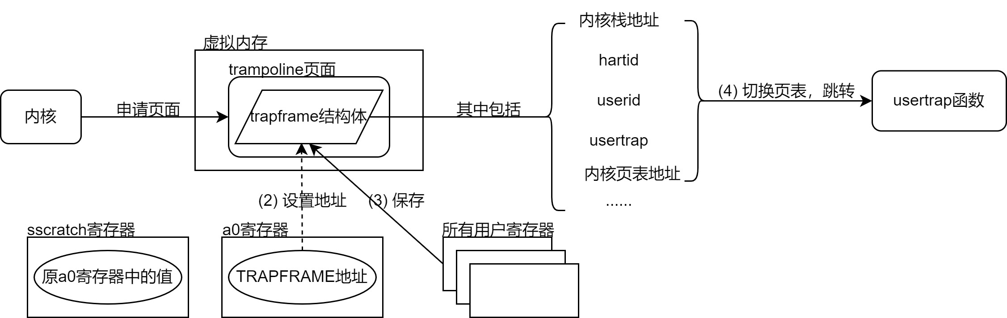
用户态陷阱
uservec（kernel/trampoline.S）

Slide 29

用户态陷阱
usertrap（kernel/trap.c）
用于处理来自用户空间的中断、异常和系统调用
(1) 函数检查当前处理器的SPP位是否为用户模式。
(2) 保存当前用户进程的epc（异常程序计数器）

Slide 30
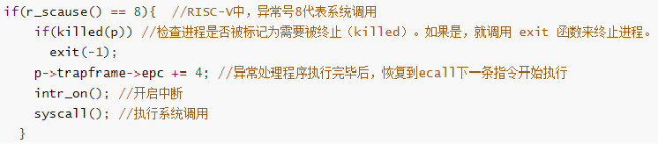
用户态陷阱
usertrap（kernel/trap.c）
(3) 判断陷阱类型并处理
  系统调用（用户进程ecall指令触发，用来请求操作系统服务）
  设备中断（设备触发，如硬盘完成读写要求）

Slide 31

用户态陷阱
usertrap（kernel/trap.c）
(3) 判断陷阱类型并处理
  时钟中断（由硬件计时器周期性地触发，可以处理周期性的事件，例如时间片轮转）

Slide 32
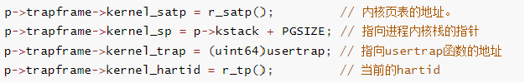
用户态陷阱
usertrapret（kernel/trap.c）
(1) 将stvec设置为uservec的地址（返回到用户空间之后，异常和中断需由 uservec 处理）
(2) 设置trapframe（再次陷入内核时，可以正确地恢复用户进程的状态）
(3)恢复sepc寄存器（方便在进程再次陷入内核时找到执行位置）

Slide 33
用户态陷阱
userret（kernel/trampoline.S）
(1) 从trapframe恢复寄存器状态
(2) sret跳回原先执行指令所在位置

Slide 34
实验
环境配置
  commit lab3的代码
    git commit -am lab3
  切换到traps分支
    git checkout traps
    make clean

Slide 35
RISC-V实验内容
自行学习RISC-V指令集的相关资料
  掌握RISC-V的调用规则和指令操作
  6.1810阅读材料
  RISC-V unprivileged instructions（可选）
  RISC-V privileged instructions（可选）
  Calling conventions（推荐阅读）
  RISC-V手册 https://github.com/riscv-non-isa/riscv-asm-manual/blob/master/riscv-asm.md

Slide 36
RISC-V实验目标
了解RISC-V编程
熟悉RISC-V调用规则（calling convention）
回答调用规则相关简答题

Slide 37
RISC-V实验内容
将xv6中的user/call.c编译成可读的汇编程序（注意有编译优化）
  执行代码
  make fs.img
  得到汇编程序user/call.asm
  阅读函数g,f,main，并回答以下问题

Slide 38
RISC-V实验内容
回答问题
1. Which registers contain arguments to functions? For example, which register holds 13 in main's call to printf?
2. Where is the call to function f in the assembly code for main? Where is the call to g? (Hint: the compiler may inline functions.)
3. At what address is the function printf located?
4. What value is in the register ra just after the jalr to printf in main?

Slide 39
RISC-V实验内容
回答问题
5. Run the following code.
  unsigned int i = 0x00646c72;
  printf("H%x Wo%s", 57616, &i)
  What is the output? Here's an ASCII table that maps bytes to characters.
  The output depends on that fact that the RISC-V is little-endian. If the RISC-V were instead big-endian what would you set i to in order to yield the same output? Would you need to change 57616 to a different value?
  Here's a description of little- and big-endian and a more whimsical description.

Slide 40
RISC-V实验内容
回答问题
6. In the following code, what is going to be printed after 'y='? (note: the answer is not a specific value.) Why does this happen?
  printf("x=%d y=%d", 3);
实验报告需包含
  对RISC-V实验中所有问题的中文回答
  报告内容需要和编译的call.asm一致

Slide 41
Backtrace实验目标
了解RISC-V编程
熟悉RISC-V调用规则（calling convention）
实现打印函数调用栈backtrace

Slide 42
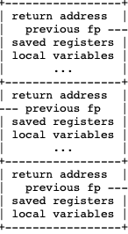
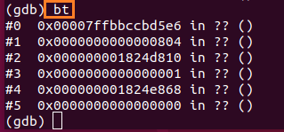
Backtrace实验内容
在使用gdb调试时，通常会使用backtrace
  在gdb中打印错误发生时的函数调用栈
  函数调用栈包含函数的返回地址、参数等
  fp、sp分别为寻址指针、栈顶指针
fp
返回地址
旧fp
局部变量、寄存器值...
sp
一个函数的栈帧

Slide 43
Backtrace实验内容
在kernel/printf.c中实现backtrace()函数
  从调用backtrace()的函数开始，递归读取每个函数调用栈，依次打印返回地址
  hint1: s0寄存器保存了fp的值，可在kernel/riscv.h添加如下函数获取
      static inline uint64 r_fp() {
      uint64 x;
      asm volatile("mv %0, s0" : "=r" (x) );
      return x;
      }
  hint2: kernel/defs.h中需添加backtrace()的函数声明

Slide 44
Backtrace实验内容
在kernel/printf.c中实现backtrace()函数
  hint3: backtrace需要识别当前是否是最后一个栈（调用顺序是第一个，backtrace打印顺序是最后一个）并终止。由于所有内核栈构成一个页对齐的页表，可通过kernel/riscv.h中的PGROUNDUP(fp)或PGROUNDDOWN(fp)函数实现终止条件的判断
  hint4: 函数调用栈的结构可参考讲义https://pdos.csail.mit.edu/6.1810/2022/lec/l-riscv.txt
  hint5: 一旦backtrace能够工作，在kernel/printf.c中的panic调用，这样发生panic时可以打印调用栈

Slide 45


Backtrace实验内容
在kernel/printf.c中实现backtrace()函数
  实验要求1：在kernel/sysproc.c的sys_sleep()中调用backtrace()，并执行bttest，应打印如下格式的结果 (具体地址值可能不同)
  实验要求2：当bttest退出qemu后，
  执行addr2line -e kernel/kernel，查看返回地址在代码中的位置
实验报告需包含
  对backtrace()的实现思路、过程，测试结果及分析(代码、过程、结果截图，make grade的结果截图)

Slide 46
Alarm实验目标
熟悉陷阱
修改用户态陷阱对时钟事件的处理，从而实现系统调用（sys_sigalarm，sys_sigreturn）

Slide 47
Alarm实验内容
实现sigalarm(n,fn)系统调用
  此函数会以n个单位时间为间隔，调用fn函数
  当调用sigalarm(0,0)时，表示停止sigalarm的间隔调用过程
  此处实验需要将user/alarmtest.c放入Makefile进行编译，并输入alarmtest命令进行测试

Slide 48
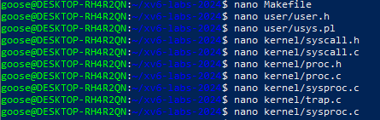
Alarm实验内容
修改的文件大概如图：
参考步骤（详见Lab: Traps (mit.edu)的test0: invoke handler）
  1. 在user/user.h中添加系统调用声明
    int sigalarm(int ticks, void (*handler)());
    int sigreturn(void);
  2. 在user/usys.pl、kernel/syscall.h、kernel/syscall.c添加sigalarm和sigreturn的系统调用
  3. 修改kernel/proc.h中的proc结构体，添加sigalarm的两个参数(时间间隔n、调用函数fn)，并添加上次调用sigalarm后经过的时间间隔，在allocproc()函数初始化这些字段
  4. 实现sys_sigalarm()函数，将接收的参数保存到proc结构体 (sys_sigreturn()可先不实现，直接return 0;)
  5. 修改kernel/trap.c对时间中断的处理，每次时间中断都修改proc中的相关字段，当到达n个时间间隔时，调用fn函数
  （对函数的调用方法，参考xv6 book第四章 https://pdos.csail.mit.edu/6.828/2020/xv6/book-riscv-rev1.pdf）

Slide 49
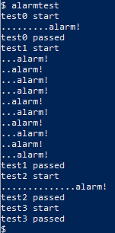
Alarm实验内容
test0测试
  完成上述步骤后，执行
  make CPUS=1 qemu-gdb
  alarmtest
  观察是否通过test0测试
效果类似：

Slide 50

Alarm实验内容
进一步实现（详见Lab: Traps (mit.edu)的test1/test2()/test3(): resume ...）
  考虑sys_sigalarm系统调用后，如何通过sys_sigreturn返回中断前的指令
  1. 在sys_sigalarm()中，需要保存中断时的寄存器值
  2. 实现sys_sigreturn()函数，并注意恢复之前保存的寄存器值
  3. 防止重复调用: 添加处理机制，避免fn函数在返回前被再次调用
  4. 由于sys_sigalarm()是系统调用，会将返回值储存于a0寄存器，因此恢复寄存器时a0要特殊处理。
test1/test2/test3测试
  执行alarmtest观察是否通过test1/test2/test3测试
  执行usertests -q确保没有破坏其他函数功能

Slide 51
Alarm实验内容
实验报告需包含
  完成alarm实验的思路、过程
  运行alarmtest和usertests -q的所有测试结果与分析
  运行make grade的结果截图

Slide 52
最后的实验报告可提交到邮箱 a1876974812@163.com
System calls和Traps 的实验分开打包
打包文件命名为:学号_姓名_(system_calls/Traps对应的实验名)
其中要包含：
实验报告一份，也是要用学号_姓名_(system_calls/Traps对应的实验名)来命名
实验代码项目的文件夹(提交前make clean删掉多余文件，或者只提交修改的文件)
  注：使用WSL2的话直接在源文件位置(比如~/xv6-labs-2024)输入命令
    explorer.exe .
    就会直接打开当前目录到本地，然后复制提交即可

Slide 53
可参考的资料
xv6 Lab: traps
  Lab: Traps (mit.edu)
xv6 book: Chapter 4 Traps and system calls
  https://pdos.csail.mit.edu/6.1810/2024/xv6/book-riscv-rev4.pdf
  6.1810阅读材料
  RISC-V unprivileged instructions（可选）
  RISC-V privileged instructions（可选）
  Calling conventions（推荐阅读）
RISC-V手册 https://github.com/riscv-non-isa/riscv-asm-manual/blob/master/riscv-asm.md

